Slide 1
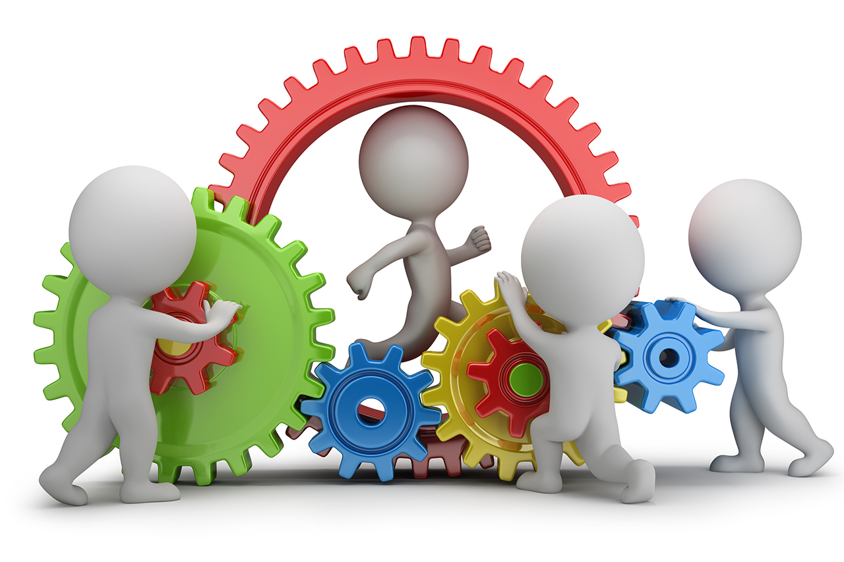

Slide 2
Криптограмма – это шифрованное письмо 18 1 8 20 16 17 15 4 3 7, 15 4 3 16 17 18 1 20 18 * 18
1,15,3 | Одна голова хорошо, . . . лучше
2,4,5,3,7 | Собраться в месте – это начало. Держаться вместе – это прогресс. Работать вместе – это . . . . .
8,10,3,3,12,4,13 | В коллективе чужой работы не . . . . . . .
16,20,17,29,8,6 | Золото добывают из земли, а . . . . . . с книги
18,21,4,21,17,19,8 | Если за вами никто не идет, значит вы не поправимо . . . . . . .

Slide 3
Один за всех, и все за одного!

Slide 4
Тренинг на сплочение педагогического коллектива Крейсер «Адмирал Кузнецов»

Slide 5
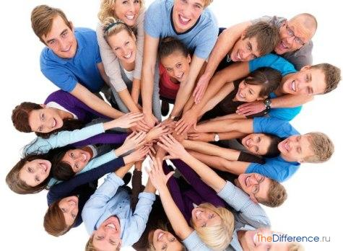
Команда Коллектив
Участники связаны межличностными отношениями и общими задачами
Присутствует совместная цель
Каждый участник преследует свои интересы
Успех группы ставится выше личных интересов
Не всегда бывает дружным, возможны споры и разногласия
Подразумевает сплоченность участников, минимальную конфликтность и наличие доверия
Его члены взаимодействуют друг с другом на регулярной основе
Предполагает редкие встречи людей для решения общих вопросов
Отсутствие сложившихся устоев
Есть свои правила и традиции
Максимальное количество участников не превышает 20 человек
Число входящих в него людей ничем не ограничен
Чем обширнее состав тем хуже результат
Большое количество участников повышает производительность труда

Slide 6
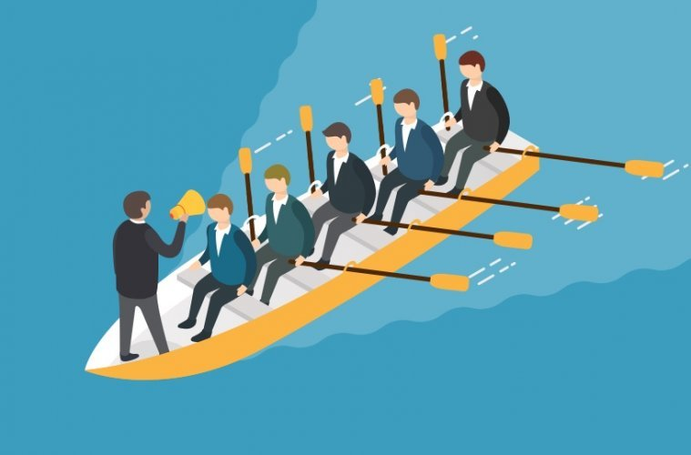
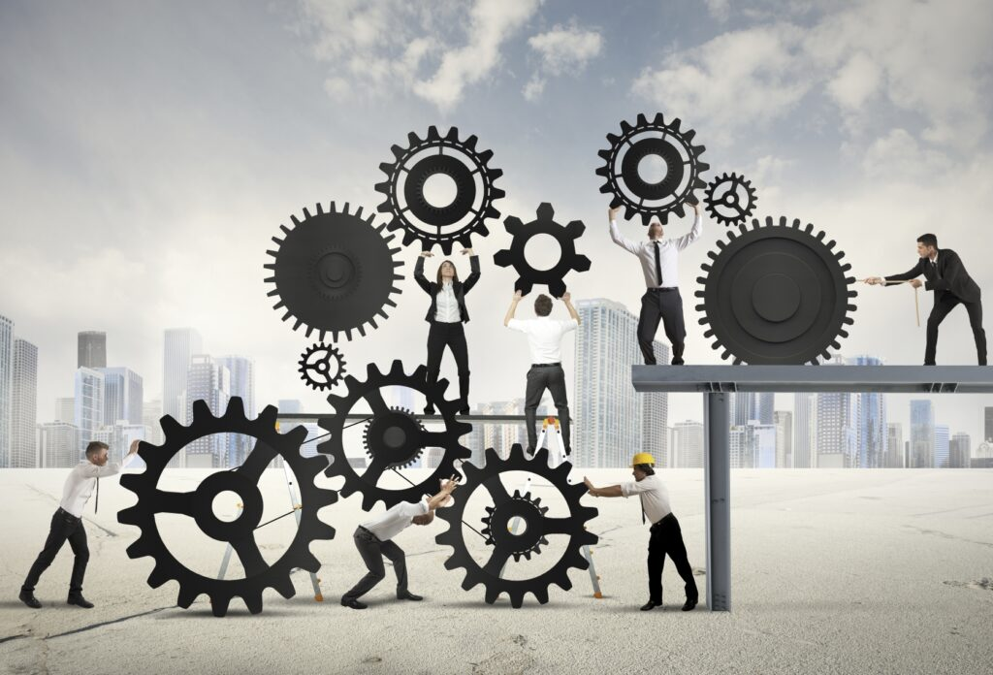
Признаки команды
Наличие общей цели, а не множества индивидуальных.
Доверие друг к другу вместо одиночества и отчужденности.
Сотрудничество вместо конкуренции.
Работа на общий результат.
Творчество вместо стереотипных действий.
Конструктивная самореализация вместо борьбы за выживание.
Эффект синергии вместо одиночного прорыва.

Slide 8
Мы в Каскаде все важны, Мы в команде все дружны Все равны как на подбор Каждый в деле чемпион

Slide 9
Спасибо за работу

